Slide 1
PPT模板下载：www.1ppt.com/moban/ 行业PPT模板：www.1ppt.com/hangye/
节日PPT模板：www.1ppt.com/jieri/ PPT素材下载：www.1ppt.com/sucai/
PPT背景图片：www.1ppt.com/beijing/ PPT图表下载：www.1ppt.com/tubiao/
优秀PPT下载：www.1ppt.com/xiazai/ PPT教程： www.1ppt.com/powerpoint/
Word教程： www.1ppt.com/word/ Excel教程：www.1ppt.com/excel/
资料下载：www.1ppt.com/ziliao/ PPT课件下载：www.1ppt.com/kejian/
范文下载：www.1ppt.com/fanwen/ 试卷下载：www.1ppt.com/shiti/
教案下载：www.1ppt.com/jiaoan/ PPT论坛：www.1ppt.cn
技
术
分
享
Bootstrap可爱之处
演讲者：刘冰
医疗信息事业部
2019.04.24

Slide 2
Bootstrap-Happy Journey
basic
extend
Bootstrap结构
Bootstrap样式
Bootstrap标签
Bootstrap组件
Bootstrap插件
Sass和less
字体图标好处
字体图标应用
常用的UI
总结讨论

Slide 3
Bootstrap-what is?
Bootstrap is the most popular HTML, CSS, and JS framework in the world for building responsive, mobile-first projects on the web.
Notes:
Bootstrap 是最受欢迎的 HTML、CSS 和 JS 框架，用于开发响应式布局、移动设备优先的 WEB 项目。
由Twitter公司设计师Mark Otto和Jacob Thornton合作开发

Slide 4
Bootstrap-include
css
font
js

Slide 5
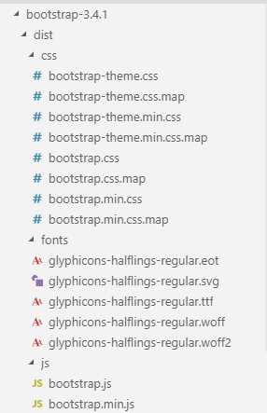
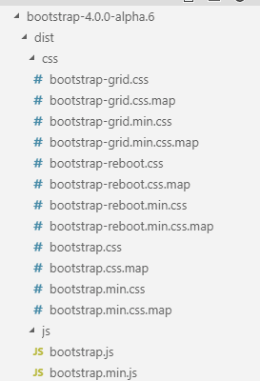
Bootstrap-Precompiled
Notes:
.map的属于与处理文件，可以忽略

Slide 6
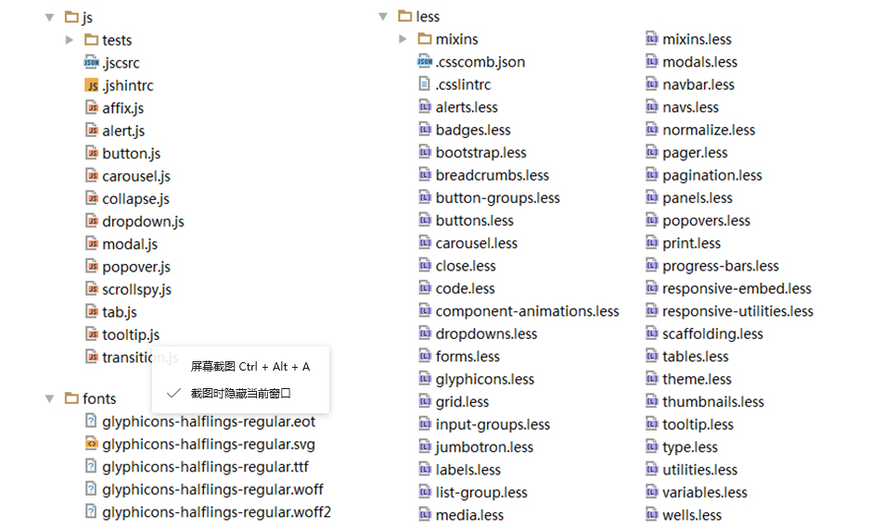
Bootstrap-Source Code

Slide 7
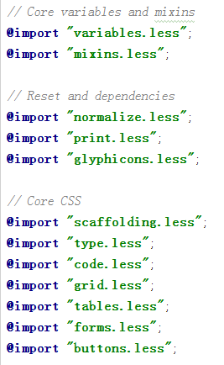
Bootstrap-CSS样式样
核心变量和方法
基于normalize浏览器差异消除
打印样式重设
Glyphicons字体图标
第三方依赖
全局框架样式定义
排版类型样式定义
编码类型样式定义
栅格系统样式定义
表格类型样式定义
表单类型样式定义
按钮类型样式定义
核心板式和组件

Slide 8
But 如何应用到项目中
Follow ME
START

Slide 9
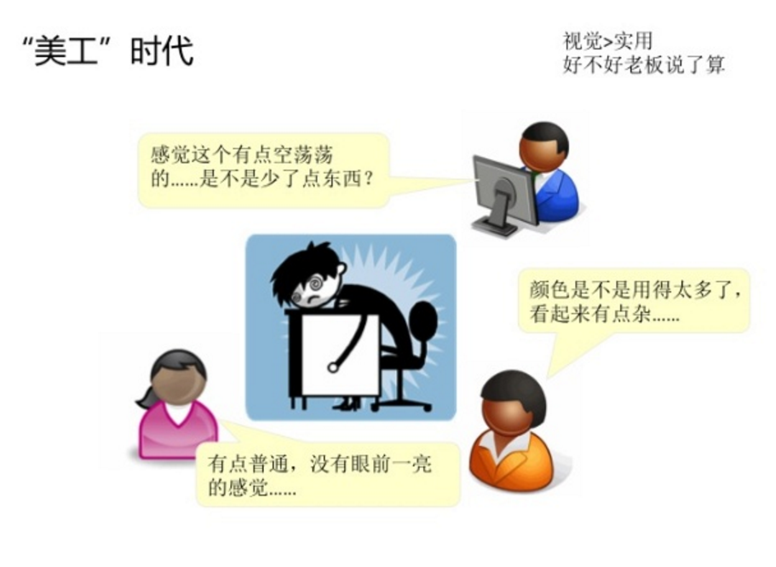
悲催的美工时代

Slide 10
伟大的UI时代
UI
User
Interface

Slide 11
我们的目标
视觉
精致
品质

Slide 12
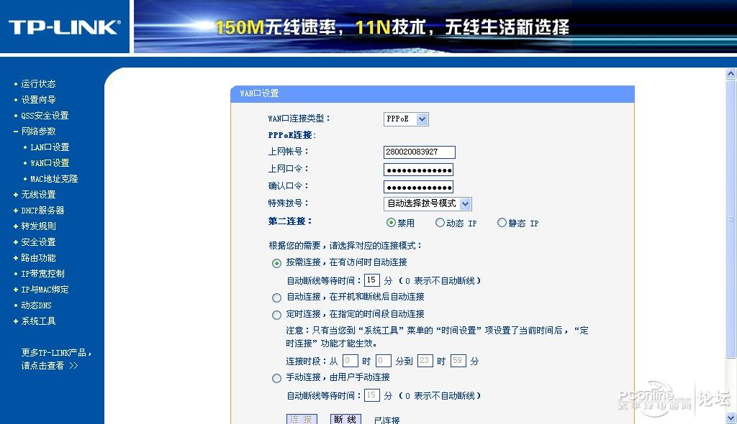
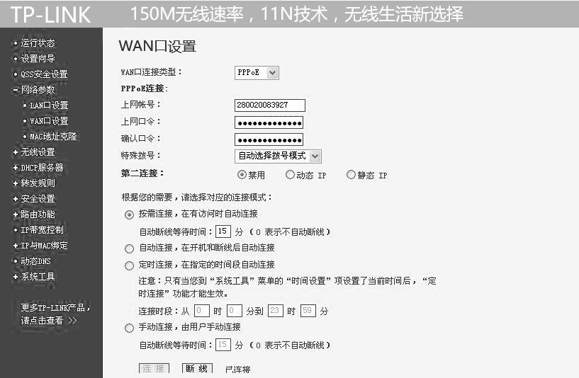
How to make it better？

Slide 13
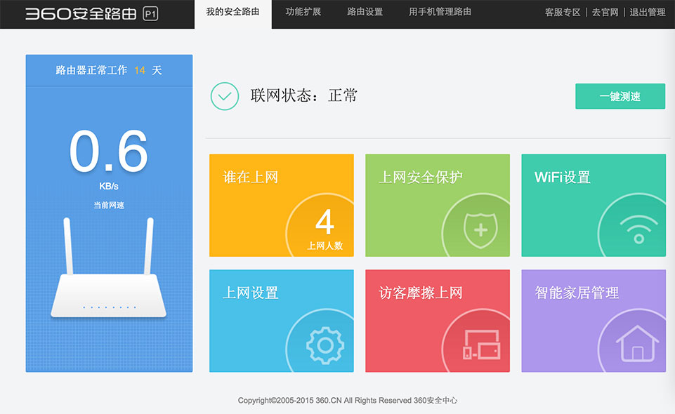

Slide 14
SASS和LESS
Less和Sass都是 CSS 预处理语言，它扩展了 CSS 语言。
增加了变量、混合、嵌套、函数等特性，使 CSS 更易维护和扩展。
Less中英文网站：
http://lesscss.net
http://old.lesscss.net/article/document.html
SASS中英文网站：
https://sass-lang.com/
https://www.sass.hk/install/
编译工具：koala
http://koala-app.com/index-zh.html
可以将我们编写的SASS|LESS转成CSS

Slide 15
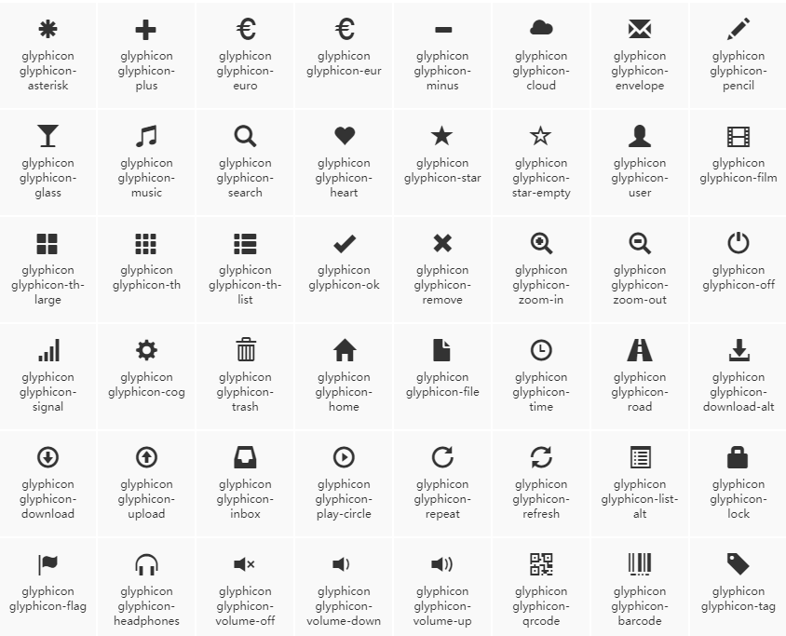
字体图标
字体图标简单的说，就是一种特殊的字体，通过这种字体，显示给用户的就像一个个图片一样。如下图：

Slide 16
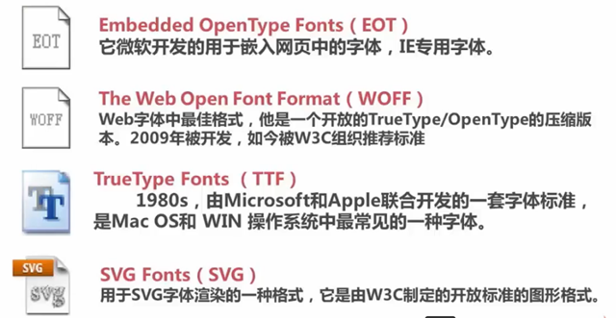
字体图标
为什么要用字体图标：
灵活性：轻松地改变图标的颜色或其他CSS效果
可扩展：改变图标的大小，像改变字体大小一样容易
矢量性：图标是矢量的，与像素无关。缩放不失真
兼容性：字体图标支持所有现代浏览器（包括IE6）
本地使用：可以导入导出，方便在不同设计和编辑应用中使用
字体图标的格式：
Notes:
考虑到兼容性问题，最好把几种格式的字体全部引入

Slide 17
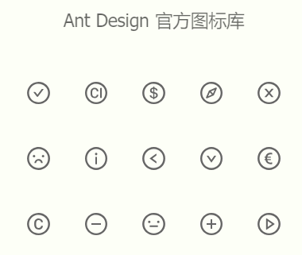
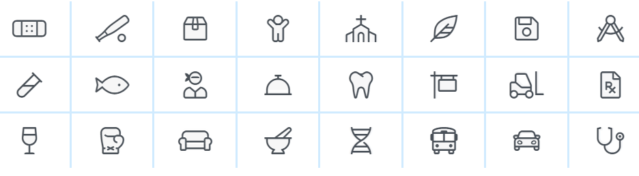
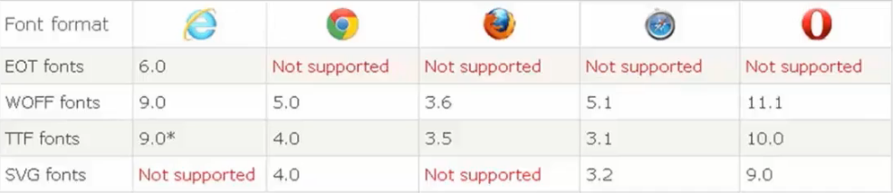
字体图标
体图标简单的说，就是一种特殊的字体，通过这种字体，显示给用户的就像一个个图片一样。如下图：
对浏览器支持：

Slide 18
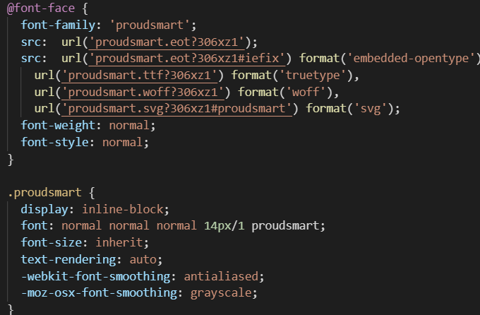
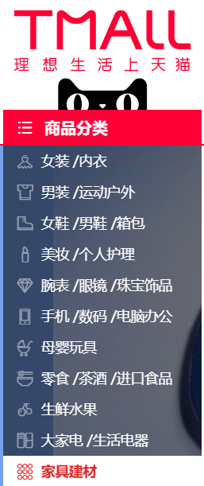
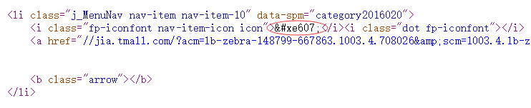
字体图标
Notes:
.map的属于与处理文件，可以忽略

Slide 19
字体图标
画字体图标的三种方法：
1、CSS Sprite(CSS雪碧|CSS精灵) 是把网页中背景图片整合到一张图片文件中，利用CSS的背景图片定位功能，显示该图标。较传统做法，好处减少文件体积和服务器请求次数。缺点要计算每个小图标的位置大小，比较耗精力，细心和有耐心的人可以尝试
2、Font + HTML
3、Font + CSS
常用的图标库网站：
https://www.iconfont.cn
https://fontawesome.com/
https://icomoon.io/app/#/select

Slide 20
常用UI
AngularJS（PrimNg & Matiral）
https://www.primefaces.org/primeng/#/setup
https://material.angular.io/components/
Vue（ElementUI）
https://element.eleme.cn/#/en-US
https://element.eleme.cn/#/zh-CN
https://vue.ant.design/docs/vue/introduce/
React (antd)
https://ant.design/docs/react/introduce
JSF （primface）
https://www.primefaces.org/showcase/

Slide 21
字体图标怎么制作，怎么使用？？？
Follow ME
START

Slide 22
Thanks！
乐于学习，勇于创新
演讲者：刘冰
医疗信息事业部
2019.04.24

Slide 23
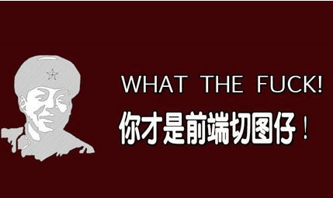
FE-切图仔

Slide 24
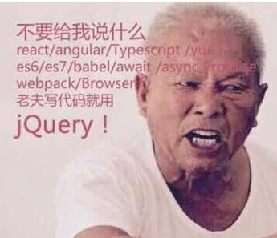
FE-顽固派

Slide 25

FE的内心

